Slide 1

CNCK Kube Community Night
w/Kuberstronaut
2026. 06. 12 (금) 19:00

Slide 2

OPENING
Cloud Native Community Korea
CNCK는 한국의 클라우드 네이티브 커뮤니티
오늘은 CNCK의 첫 오프라인 모임!
Kubestronaut 스웨그 증정
생태계 유저 네트워킹

Slide 3
TIMETABLE
타임테이블
18:30 – 19:00
등록 · 셀프 명찰 작성 · 샌드위치 픽업
30 min
19:00 – 19:15
Opening · CNCK 소개
15 min
Kubestronaut Swag Ceremony
19:15 – 19:45
30 min
Kubestronaut에게 물어봐
19:45 – 20:05
자기소개 · 아이스브레이킹 (밸런스 게임)
20 min
네트워킹
20:05 – 21:30
요즘 고민 공유
85 min
단체 사진 (21:00)

Slide 4
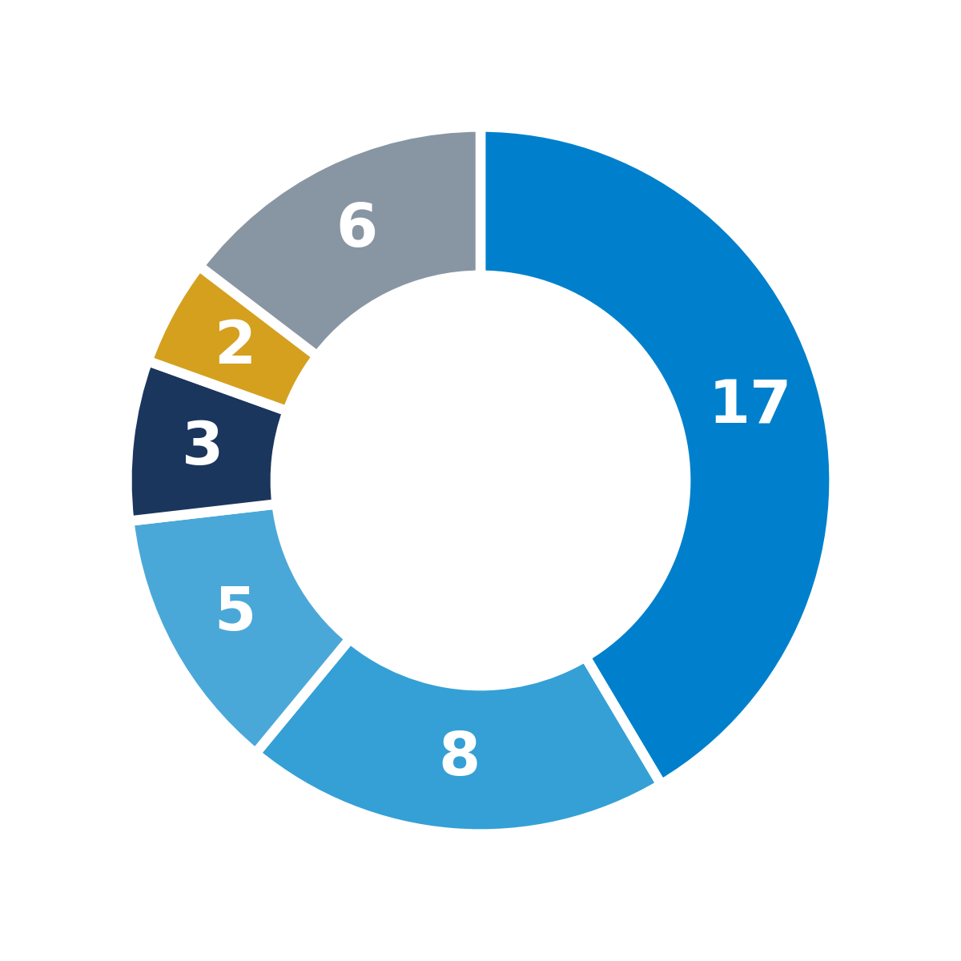
ATTENDEES · 사전 설문
우리의 관심사
참석자 25명에게 물었습니다
Kubernetes
17건 · 41%
eBPF · 네트워킹
8건 · 20%
k8s
25명 중 17명
Observability
5건 · 12%
CNCK
3건 · 7%
OpenStack
2건 · 5%
기타
6건 · 15%
* 복수 응답을 각각 집계 (총 41건) * 기타: vLLM · ArgoCD · Container · Ecosystem · Kubestronaut · CKA

Slide 5

ABOUT CNCK
한국의 클라우드 네이티브 커뮤니티

Slide 6


Kubestronaut Swag Ceremony
축하합니다!
CNCF 자격증을 모두 취득한
Kubestronaut 여러분을 축하합니다!

Slide 7
GOLDEN KUBESTRONAUT
김송현
Golden Kubestronaut 등극을 축하합니다

Slide 8
GOLDEN KUBESTRONAUT
류경하
Golden Kubestronaut 등극을 축하합니다

Slide 9
GOLDEN KUBESTRONAUT
명건우
Golden Kubestronaut 등극을 축하합니다

Slide 10
GOLDEN KUBESTRONAUT
박재호
Golden Kubestronaut 등극을 축하합니다

Slide 11
KUBESTRONAUT
김용우
Kubestronaut 자격 취득을 축하합니다

Slide 12
KUBESTRONAUT
박지원
Kubestronaut 자격 취득을 축하합니다

Slide 13
KUBESTRONAUT
배성현
Kubestronaut 자격 취득을 축하합니다

Slide 14
KUBESTRONAUT
이현규
Kubestronaut 자격 취득을 축하합니다

Slide 15
KUBESTRONAUT
정종민
Kubestronaut 자격 취득을 축하합니다

Slide 16
KUBESTRONAUT
최보현
Kubestronaut 자격 취득을 축하합니다

Slide 17
KUBESTRONAUT
허태무
Kubestronaut 자격 취득을 축하합니다

Slide 18
KUBESTRONAUT
송주아
Kubestronaut 자격 취득을 축하합니다

Slide 19
MINI Q&A
Kubestronaut에게 물어봐!
준비자들의 진짜 궁금증, 합격자에게 직접 물어보세요
자격증(CKA·CKAD·CKS 등) 준비할 때 나만의 합격 꿀팁이 있다면?
공부하면서 멘탈이 흔들릴 때 어떻게 극복했나요?
Kubestronaut이 되고 나서 링크드인 DM이 정말 많이 오나요?
5개 중 실무에 가장 도움 된 자격증 vs 가장 "시험용"이었던 자격증은?
체감 난이도 순위를 매긴다면? CKS가 진짜 제일 어렵나요?

Slide 20
MINI Q&A
Kubestronaut에게 물어봐!
준비자들의 진짜 궁금증, 합격자에게 직접 물어보세요
5개 다 따는 데 총 비용·기간은 얼마나? 재응시 경험 있나요?
killer.sh 같은 모의시험, 안 보고도 붙을 수 있을까요?
시험 도중 가장 당황했던 순간은?
영어 시험인데, 영어 부담은 어느 정도였나요?
회사가 자격증을 알아주나요? 연봉·이직에 실제 영향이 있었나요?

Slide 21
MINI Q&A
Kubestronaut에게 물어봐!
준비자들의 진짜 궁금증, 합격자에게 직접 물어보세요
"실무 경험이면 충분하지 자격증은 필요 없다"는 의견엔 어떻게 생각하세요?
비전공자·주니어도 KCNA부터 시작하면 따라갈 수 있을까요?
Kubestronaut 다음, 노리는 목표나 자격증이 있다면?

Slide 22
SELF-INTRO
자기소개 시간
한 분씩 돌아가며, 30초 자기소개
01
02
03
04
이름 · 닉네임
직무
관심 기술
오늘 한마디
뭐라고 부르면 될까요?
무슨 일을 하시나요?
요즘 빠진 주제 (k8s? eBPF?)
기대하는 것 한 가지
편하게, 부담 없이! 서로 인사하며 시작해요

Slide 23
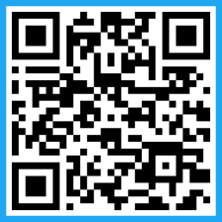
ICE BREAKING
CNCK 밸런스 게임
오늘의 아이스브레이킹
둘 중 하나만! 골라서 이유를 함께 이야기해요

Slide 24
ICE BREAKING · 밸런스 게임
다시 태어난다면?
A
B
인프라/플랫폼
엔지니어
VS
프론트엔드
엔지니어

Slide 25
ICE BREAKING · 밸런스 게임
더 끔찍한 상황은?
A
B
주석·인수인계 없는
레거시 유지보수
VS
매일 기획·아키텍처가 바뀌는
신규 프로젝트

Slide 26
ICE BREAKING · 밸런스 게임
어떤 삶?
A
B
연봉 동결 +
칼퇴 보장
VS
연봉 +30% +
잦은 야근

Slide 27
ICE BREAKING · 밸런스 게임
어떤 프로젝트?
A
B
완벽한 문서가 있는
재미없는 프로젝트
VS
문서 없는
재밌는 프로젝트

Slide 28
ICE BREAKING · 밸런스 게임
평생 하나만?
A
B
평생
한 언어만 쓰기
VS
매년
새 언어 강제 학습

Slide 29
ICE BREAKING · 밸런스 게임
근무 환경은?
A
B
100%
리모트
VS
출근하지만
점심·간식 무제한

Slide 30
ICE BREAKING · 밸런스 게임
어떤 팀?
A
B
코드리뷰 빡센
시니어와 일하기
VS
리뷰 없이
다 통과되는 팀

Slide 31
ICE BREAKING · 밸런스 게임
내 코드의 운명?
A
B
내 코드가 전부
오픈소스로 공개
VS
평생 비공개지만
아무도 안 봐줌

Slide 32
ICE BREAKING · 밸런스 게임
더 무서운 장애?
A
B
etcd가 죽었다
VS
DNS가 죽었다

Slide 33
ICE BREAKING · 밸런스 게임
평생 하나만?
A
B
kubectl CLI만
VS
대시보드 GUI만

Slide 34
ICE BREAKING · 밸런스 게임
더 미운 동료?
A
B
태그는 :latest
VS
태그는 :final2

Slide 35
ICE BREAKING · 밸런스 게임
금요일 오후 배포?
A
B
지금 바로
배포 강행
VS
월요일 아침까지
기다리기

Slide 36
ICE BREAKING · 밸런스 게임
더 지옥인 디버깅?
A
B
YAML 들여쓰기
한 칸
VS
Helm 템플릿
미궁

Slide 37
ICE BREAKING · 밸런스 게임
장애 회고는?
A
B
정석 포스트모템
VS
재시작하니 됨

Slide 38
ICE BREAKING · 밸런스 게임
AI와 함께라면?
A
B
AI 코드 리뷰만
VS
내가 직접 디버깅

Slide 39
NETWORKING
네트워킹
요즘 고민 공유
함께 고민하고, 함께 답을 찾는 시간
자유로운 이동
관심사별로 자유롭게 대화하는 시간
커리어 이야기
현업 경험과 고민을 함께 나눠요
20:05 – 21:00 | 55분

Slide 40
NETWORKING
네트워킹 존
강단
K8S
eBPF
vLLM
일상
▲ 입구

Slide 41
TALK
요즘 고민 공유
함께 고민하고, 함께 답을 찾는 시간
인프라 엔지니어인데 개발 역량을 얼마나 키워야 할지 모르겠어요.
쿠버네티스를 더 깊이 팔지, 플랫폼/AI로 넓힐지 갈림길이에요.
우리 회사는 아직 온프렘인데, 클라우드 경험을 어떻게 쌓죠?
사이드 프로젝트 vs 자격증, 시간이 한정적인데 뭐부터?
커뮤니티 활동이 커리어에 진짜 도움이 되나요?

Slide 42
TALK
요즘 고민 공유
함께 고민하고, 함께 답을 찾는 시간
이직 면접에서 쿠버네티스 경험을 어떻게 어필하면 좋을까요?
AI가 운영·인프라 직무를 결국 대체할까요?
회사에서 나만 클라우드 네이티브에 관심 있어요. 좀 외롭습니다.
연차 대비 깊이가 부족한 것 같아 조급해요.
자격증은 땄는데 막상 실무에서 어디까지 써먹어야 할지 모르겠어요.

Slide 43
CLOSING
감사합니다!
CNCK 첫 오프라인 모임에 함께해주셔서 감사합니다
다음 일정은 CNCK 공식 채널에서 확인하세요

Slide 44
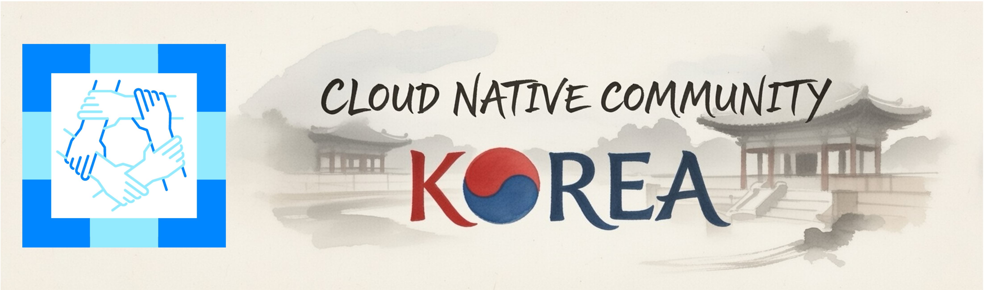
CNCK Kube Community Night
2026. 06. 12 (금)
#CNCK #KubeCommunityNight

